Slide 1


دعم التعلمات الأساس
– اللغة العربية –
المستوى
3
المسار 1
لبنة حرف
الحصة 8
توليف وتصديق على اللبنة
نسخة تجريبية خاصة بمؤسسات الريادة غير نهائية
- نسخة قيد التطوير -

Slide 2


خاص بالأستاذ(ة)
توجيهات لاستعمال العرض
شرائح خاصة بالأستاذ(ة)
إرشادات للشروحات والتعليمات التي يجب على الأستاذ(ة) قولها
أمثلة لتوجيهات الأستاذ(ة)
يطلب من التلاميذ قراءة الكلمات

Slide 3


أهـــداف الـحـصة
في نهاية حصة اليوم، سيكون 80% من المتعلمين على الأقل قادرين على:
تعرف الحروف الأبجدية وقراءتها مع المقاطع، وضمن كلمات.
تركيب كلمات ونقلها.
اجتياز رائز التصديق على اللبنة

Slide 4








أيقونات توجيهية
هذا النشاط مرتبط بتوظيف الألواح.
العمل الجماعي التفاعلي
يمر الأستاذ بين الصفوف
العمل الثنائي
عمل فردي على الكراسة
أصغي إلى أستاذي وألاحظ ما يفعله.
أُحَضِّرُ لوازمي المدرسية قبل بداية الدرس.
العمل في مجموعات صغرى

Slide 5




العدة اللازمة للحصة
اللوحة
الكراسة
لوحة المقاطع والحروف
بطاقات الحروف

Slide 6

هيكلة الحصة
 |  | افتتاح الحصة: تعلم سلوك اليوم التصريح بالهدف
 |  | نشاط اعتيادي: إملاء
 |  | 3. أنشطة القراءة والكتابة: قراءة لوحة المقاطع والحروف الدقة والطلاقة: قراءة سلسة مقاطع وكلمات تركيب كلمات وقراءتها؛ كتابة: تركيب كلمات ونقلها
 |  | 4. رائز التصديق على اللبنة - قراءة الحروف المحددة: 12 حرفا تعبئة شبكة التصديق على اللبنة 5. اختتام الحصة
3 دقائق
05 دقيقة
45 دقيقة
15 دقيقة
2 دقيقتان

Slide 7

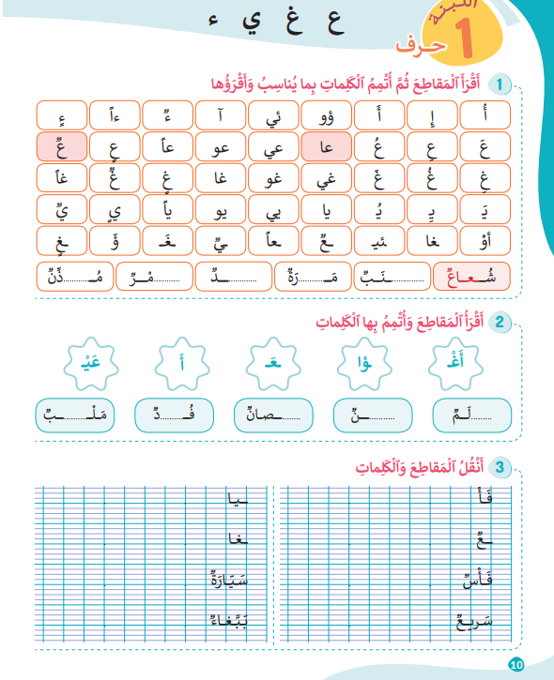
تتذكرون النشاط المنزلي الذي كلفتكم به نهاية الحصة السابقة. سأراقب ما قمتم به، قبل أن نبدأ حصة اليوم
في منزلي سأقوم ب:
1- قراءة لوحة المقاطع النشاط 1 والبحث عن كلمات أخرى بتركيب المقاطع؛
2- أكتب الكلمات الواردة في النشاط رقم3 على كراستي بخط جميل؛
3- أستعد لعرض إنجازي على أستاذي في اليوم الموالي.

Slide 8
1
افتتاح الحصة

Slide 9
مرحبا بكم، سننطلق في حصة اللغة العربية.
سلوك اليوم
تذكير بشروط الانتباه والتركيز في الفصل

Slide 10


لنتذكر جميعا شروط الانتباه والتركيز. وعليكم ربط السلوك بالصورة المناسبة له. هيا بنا.
أستمع بإمعان لتعليمات أستاذي وشرحِه؛
لا أصدر ضجيجا، ولا ألعب مع صديقي أثناء الدرس؛
أنصح صديقي الذي لا يلتزم بهذه الشروط، لكي يلتزم بها.
أطلب الإذن من أستاذي قبل تقديم الجواب، وعند طرح السؤال، وعند الخروج إلى المرحاض؛
أجلس بشكل صحيح في مكاني كما يوضحه أستاذي؛

Slide 11
يصرح الأستاذ بالهدف من الحصة بشكل واضح ومختصر. ويمكن تسجيله على جانب من السبورة.
في حصة اليوم سنعمل جميعا على تحقق الهدف الآتي:

Slide 12
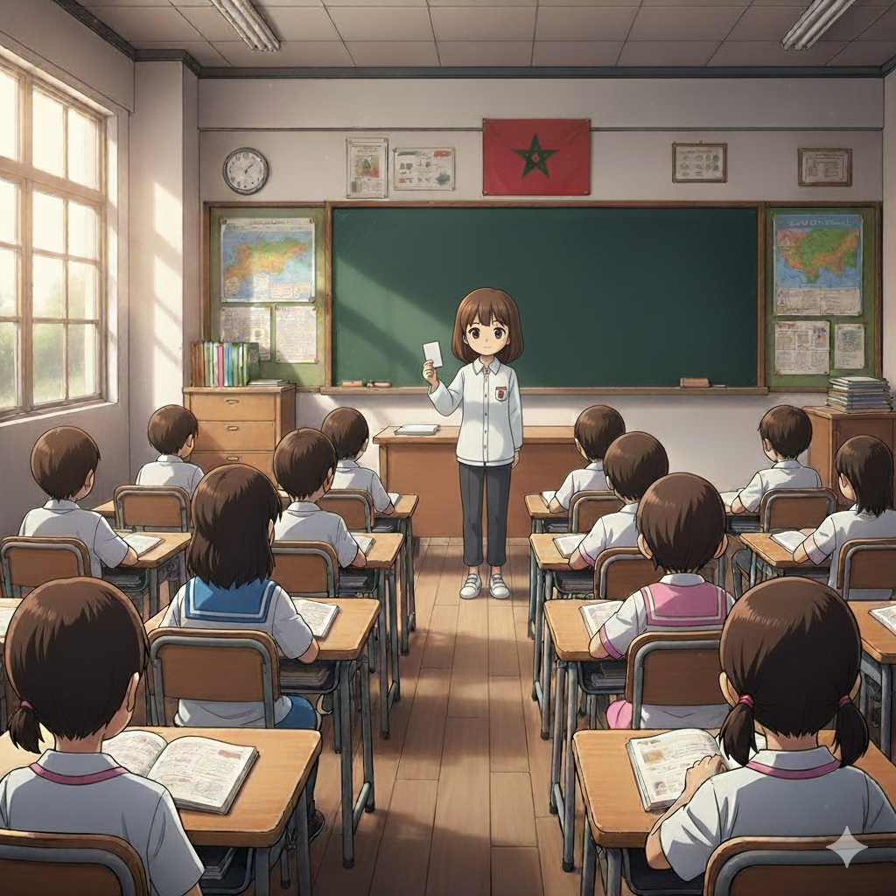
2
نشاط اعتيادي
إملاء

Slide 13

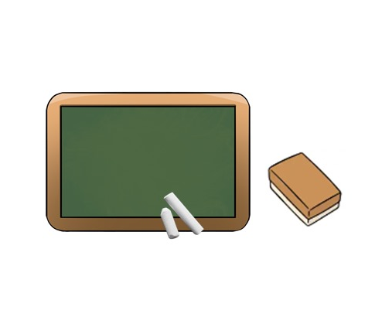
خذوا ألواحكم والطبشور، سأملي عليكم 4 كلمات سبق ودرسناها.

Slide 14

اكتبوا: عنب.
يركز كل متعلم على لوحته دون النظر إلى لوحة زميله.

Slide 15

الآن، ارفعوا ألواحكم.

Slide 16
الآن، صححوا.
يوجه الأستاذ التلاميذ المرتكبين للأخطاء إلى تصحيحها.
وعِنَبࣱ

Slide 17
اكتبوا: غناء.
يركز كل متعلم على لوحته دون النظر إلى لوحة زميله.

Slide 18
الآن، ارفعوا ألواحكم.

Slide 19
الآن، صححوا.
يوجه الأستاذ التلاميذ المرتكبين للأخطاء إلى تصحيحها.
غِناءࣱ

Slide 20
اكتبوا: يمرح.
يركز كل متعلم على لوحته دون النظر إلى لوحة زميله.

Slide 21
الآن، ارفعوا ألواحكم.

Slide 22
الآن، صححوا.
يوجه الأستاذ التلاميذ المرتكبين للأخطاء إلى تصحيحها.
يَمْرَحُ

Slide 23
اكتبوا: أبي.
يركز كل متعلم على لوحته دون النظر إلى لوحة زميله.

Slide 24
الآن، ارفعوا ألواحكم.

Slide 25
الآن، صححوا.
يوجه الأستاذ التلاميذ المرتكبين للأخطاء إلى تصحيحها.
أَبي

Slide 26
3
أنشطة القراءة والكتابة

Slide 27

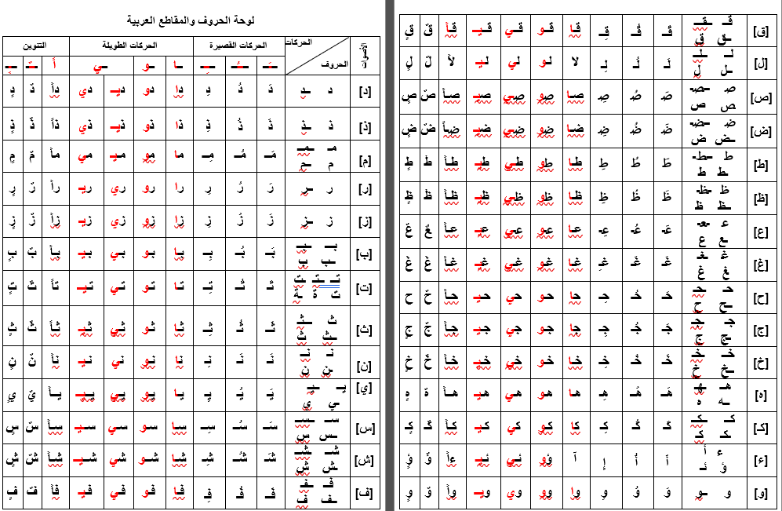
سنراجع جميع الحروف الأبجدية التي تعرفنا عليها: قراءة ورسما. يعرض الأستاذ اللوحة القرائية امامهم.

Slide 28

يقرأ الأستاذ بعض الحروف والمقاطع، مع تغيير اتجاهات القراءة كل مرة, مع الإشارة أو وضع الأصبع تحت المقروء.

Slide 29
يطلب من المتعلمين القراءة بالتناوب، مع تغيير اتجاهات القراءة، وتغيير ترتيب القراءة، والتركيز على المتعثرين

Slide 30


يستهدف الأستاذ أكبر عدد من المتعلمين، للمرور إلى السبورة والبحث عن الاسم الشخصي وقراءته على اللوحة، مثلا": مرادٌ

Slide 31
عمل على الكراسات، خذوا كراساتكم بهدوء
قراءة المقاطع وتركيب الكلمات
تنظيم العمل في ثنائيات وفي مجموعات

Slide 32

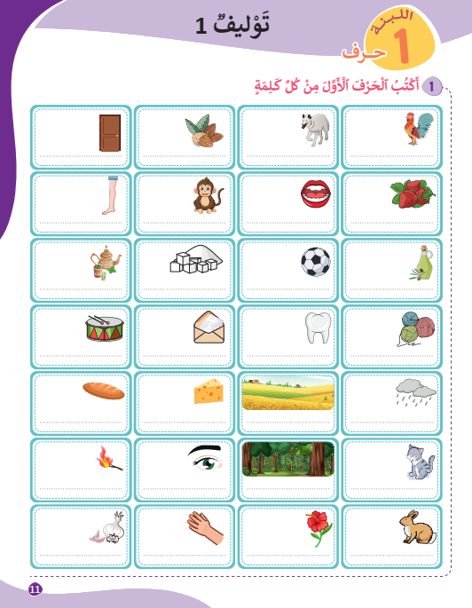
الآن، على الصفحة رقم 11. سألاحظ الصور جيدا، وأكتب الحرف الأول فقط من كل كلمة. الصورة الأولى: ديك، سأكتب حرف الدال
د

Slide 33

الآن دوركم، في ثنائيات ستكتبون الحرف الأول من كل كلمة مناسبة للصورة. سأمر بين الصفوف
د

Slide 34
لنصحح جميعا، هيا بنا. عليكم البحث في منازلكم عن باقي الحروف
بــ
ذ
د
ق
ش
كـ
ز
ط
ضـ
ن
عــ
هـ
ثـــ
يــ
أ

Slide 35

الآن سأعرض عليكم الحروف، وعليكم تسميتها شفهيا.
س
ج
ر
ذ
غ
هـ
ط
ق
ث
ء
و
ي

Slide 36
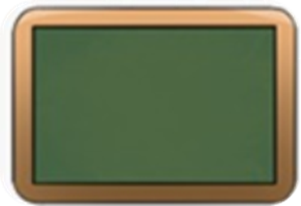
الآن على ألواحكم ستكتبون الحرف الذي سأنطق صوته. ونصحح مباشرة بعد رفع الألواح.
كـ
ت
ص
م
ن
ف
د
ش
هـ
ر
ح
ع

Slide 37

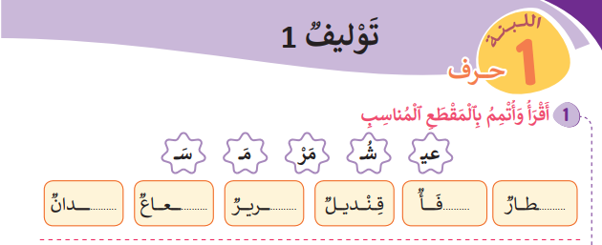
الآن على الصفحة 12، أنجزوا الجزء الأول من النشاط رقم 1. سأمر بين الصفوف

Slide 38
عند إشارتي أعرض عملي على زميلي وأناقشه. سأمر بين الصفوف

Slide 39
لنصحح جماعة على السبورة، ونقرأ الكلمات
عيدانٌ
شُعاعٌ
سَريرٌ
قِنْديلٌ
مَرْفَأٌ
مَطارٌ

Slide 40
4
رائز التصديق على اللبنة

Slide 41
يهيئ الأستاذ مكانا خاصا لتمرير رائز التصديق على اللبنة. الرائز يمرر بشكل فردي.
رائز التصديق على اللبنة
بالموازاة مع تمرير الرائز الفردي يطلب الأستاذ من باقي المتعلمين إنجاز الجزء الثاني من النشاط رقم 1 من الصفحة 12

Slide 42
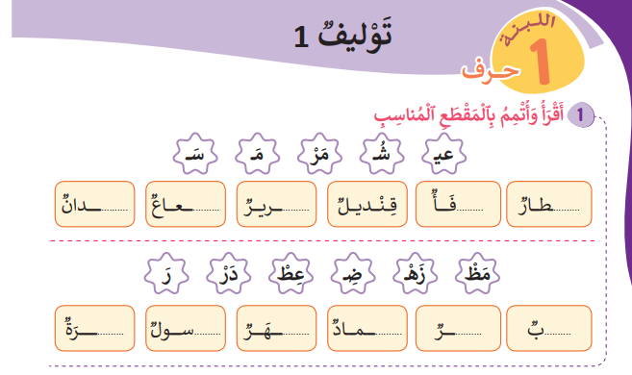
انتبهوا، ستنجزون الجزء الثاني من النشاط رقم 1 الصفحة 12 وتكتبون الكلمات على دفاتركم ، سأراقب عملكم.

Slide 43


ستعرضون الكلمات التي توصلتم إليها، ونصحح.

Slide 44
رائز التصديق على اللبنة
يطلب من كل متعلم التعرف على الحروف. شرط التحكم هو تعرف 10 حروف من 12 على الأقل.
ويعبئ النتائج في الشبكة.
ل | ع | ب | ص
جـ | شـ | هـ | ذ
يــ | ن | ق | و

Slide 45
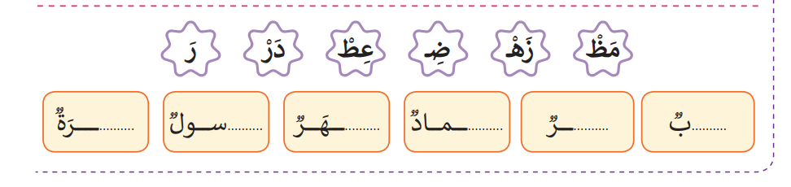
بعد إنهاء رائز التصديق، نمر إلى التصحح جماعة على السبورة، ونقرأ الكلمات
زَهْرَةٌ
رَسولٌ
مَظْهَرٌ
ضِمادٌ
عِطْرٌ
دَرْبٌ

Slide 46
الواجبات المنزلية
تبصر الحصة
5
اختتام الحصة

Slide 47
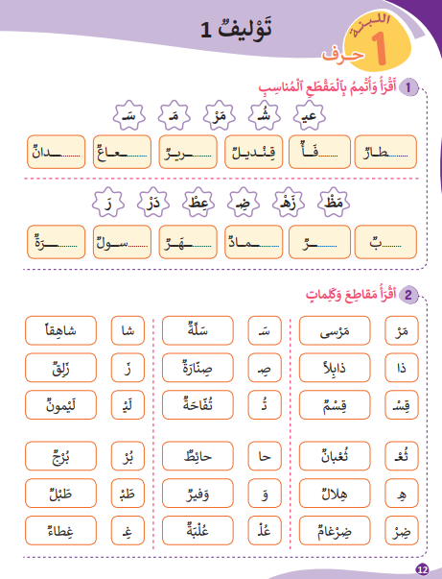
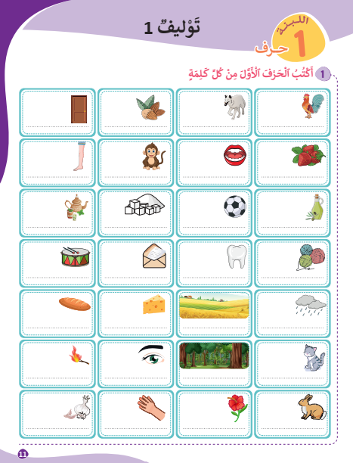
في منازلكم ستشتغلون على الصفحتين 11 و12. سأراقب ما قمتم به بداية الحصة المقبلة بإذن الله.
في منزلي سأقوم ب:
1- إتمام النشاط رقم 1 من الصفحة 11 واكتب الكلمات على دفتري؛
2- أقرأ المقاطع والكلمات في النشاط 2 من الصفحة رقم 12؛
3- انقل كلمات النشاط رقم 1 من الصفحة 12 على دفتري؛
4- أستعد لعرض إنجازي على أستاذي في الحصة المقبلة.

Slide 48
أنهينا حصة اللغة العربية لهذا اليوم، شكرا لحسن تفاعلكم.
إلى اللقاء... نلتقي في الحصة القادمة إن شاء الله

Slide 49
تبصر الحصة
يسجل الأستاذ ملاحظاته عن الحصة على المذكرة اليومية، ومدى تفاعل المتعلمين مع مجرياتها؛
يسجل النسبة المئوية التي يقدرها لتحقق أهداف الحصة.

